Slide 1
AI驱动的全链路新媒体运营解决方案
助力品牌实现全球业务增长与数字化转型
2026年03月16日 星期一

Slide 2
01
洞察与定位
市场背景
·
用户画像
目录
02
核心能力
业务架构
·
代运营
·
自营
·
技术
·
资源
03
实证与规划
竞品分析
·
案例
·
路线图
·
落地表
·
ROI
·
风险
04
合作邀约

Slide 3
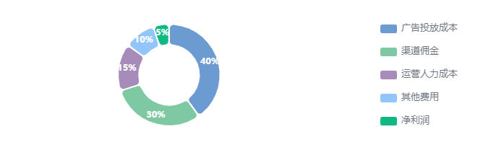




市场背景：AI新媒体行业的变革机遇
4000亿元
1800亿元
5.15亿
45%
2026年AI全域营销市场规模
AI驱动广告市场规模
占互联网广告42.9%
生成式AI用户规模
AI推荐购买转化率
年复合增长率超50%
普及率36.5%
为传统广告的2倍
GEO成为新流量战场
行业痛点 - 成本结构分析
预计2026年传统搜索引擎流量减少25%，品牌需构建AI友好的权威知识源才能被大模型推荐。超70%中大型企业已将GEO纳入年度核心营销预算。
用户行为变迁
62%网民转向"对话式搜索"获取商业信息，88%用户接受AI对话场景中的推荐广告。
行业痛点
传统营销模式下，营销广告与渠道佣金合计吞噬商品售价的50%-80%，品牌净利润不足10%。部分平台获客成本上涨近12倍，"不投没流量、投了不赚钱"成为普遍困境。
矩阵时代结束
内容价值升维
投流逻辑转变
能力重构

Slide 4
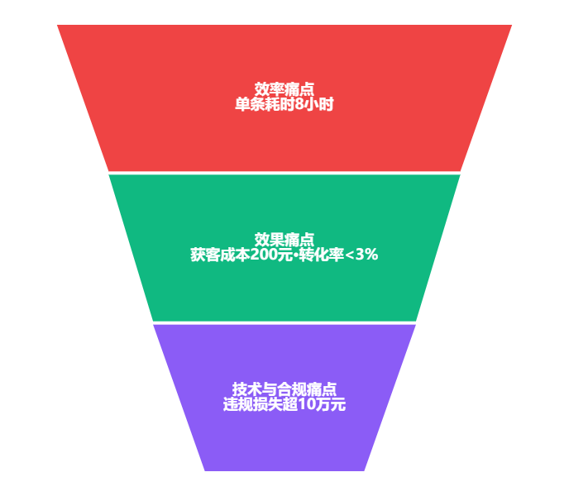
用户画像与核心痛点
Q1
Q2
出海品牌企业
国内消费品牌
全球品牌认知
本地化运营
突破流量瓶颈
品效合一
Q3
Q4
垂直领域平台
政府/文旅机构
提升活跃度
降低成本
文化传播
数字化宣传

Slide 5
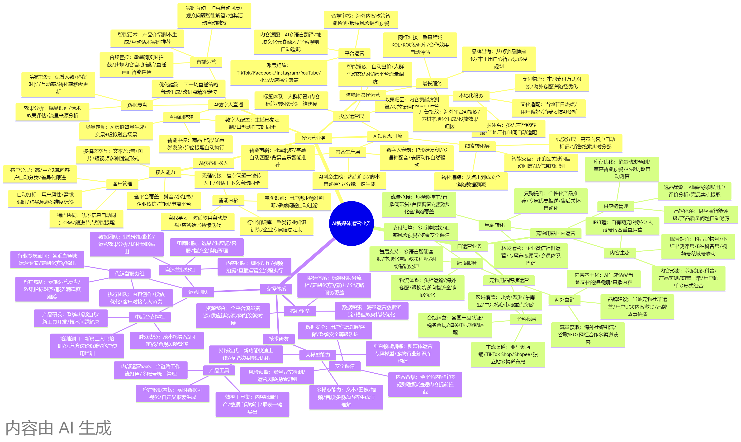

业务架构全景：四大板块能力矩阵
内容生产
账号运营
投流优化
用户增长
代运营业务
资源
标杆案例
核心壁垒
AI技术底座
运营方法论
自营业务
业务全景思维导图原型示意
技术
数据
最佳实践
团队
支撑体系
运营团队
技术研发
中后台支撑

Slide 6
核心竞争力1：全链路代运营服务
阶段1：AI数字人直播
60%
1
2
3
4
直播运营成本降低
形象定制
智能中控
数据复盘
24小时直播
阶段2：跨境社媒代运营
1
2
3
4
200%
矩阵搭建
本地化内容
智能投放
效果评估
粉丝增长效率提升
阶段3：AI短视频引流
1
2
3
4
智能剪辑
IP定制
创意生成
线索转化
10倍
阶段4：AI 获客机器人
1
2
3
4
短视频生产效率提升
智能剪辑
IP定制
创意生成
线索转化

Slide 7
核心竞争力2：全场景自营业务矩阵
短视频+私域转化业务
海外营销业务
流量承接
支付结算
复购提升
供应链管理
平台布局
合规运营
流量获取
品牌建设
粉丝超
500万
细分品类
TOP10
年GMV突破
2亿元
月销超
500万元
复购率
35%
沉淀方法论，验证服务方案

Slide 8
核心竞争力3：行业领先的技术支撑体系
智能内核引擎
AI内容生成引擎
智能投流优化引擎
数据洞察引擎
意图识别
多模态生成
动态优化
实时监测
自我学习
效率提升
ROI最大化
效果分析
智能合规引擎
用户运营引擎
多平台分发引擎
风险检测
自动打标
一键发布
降低违规
销售协同
数据汇总

Slide 9
核心竞争力4：高壁垒稀缺资源与优势
专属团队配置
项目组
运营服务组
技术研发组
中后台支撑组
10年经验
头部背景
全链条
稀缺资源积累
数据与KOL资源
10万+网红 · 10T训练数据
供应链资源
1000+资源 · 成本降低10%-15%
平台资源
20+平台深度合作

Slide 10
竞品差异化分析：我们的独特优势
对比维度 | 传统代运营公司 | 通用AI工具厂商 | 我们的方案
核心能力 | 依赖人工 | 侧重工具 | 技术+运营+资源
覆盖范围 | 单一平台 | 仅提供工具 | 全平台全链路
内容生产 | 产能有限 | 同质化 | AI+人工双重审核
投流优化 | 周期长 | 无能力 | 实时动态调整（提升20%）
数据能力 | 误差大 | 脱节 | 自动归因（误差<10%）
合规能力 | 漏检率高 | 无能力 | 违规率降低90%

Slide 11
典型案例：成功合作实践
50万+
200万+
10亿+
粉丝突破 / ROI 1:3.8
粉丝增长 / 转化率 5.2%
播放量 / 游客增长40%
宠物用品品牌出海
国内消费品牌增长
文旅局新媒体宣传
痛点
痛点
痛点
冷启动困难，ROI不足1:1
转化率不足2%，获客成本150元
宣传形式单一，增长乏力
成果
成果
成果
粉丝破50万，ROI提升至1:3.8，月销300万
粉丝涨200万，转化率5.2%，成本降至80元
播放量破10亿，游客增长40%

Slide 12
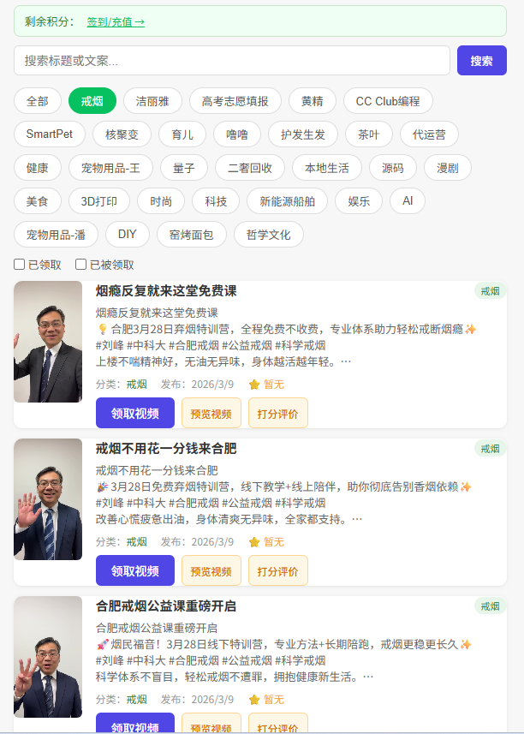
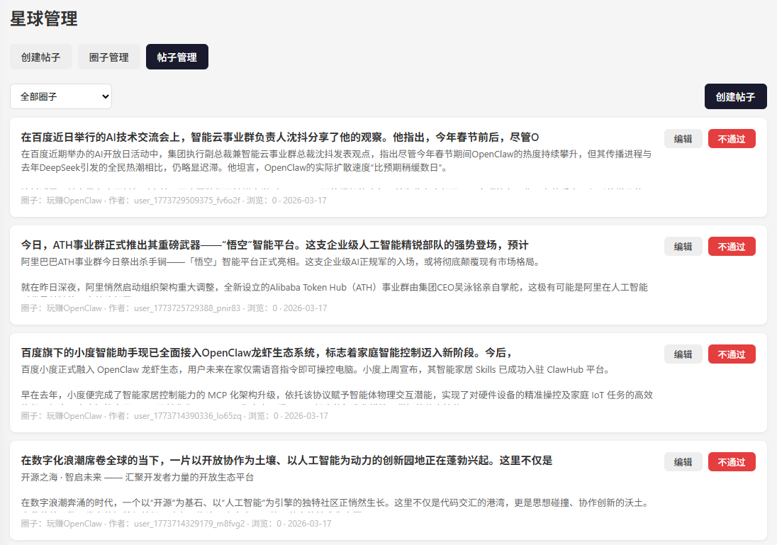
自建AI内容分发平台
https://yunjunet.cn/feed
短视频
图文制作、审核、自动分发（小红书等）

Slide 13
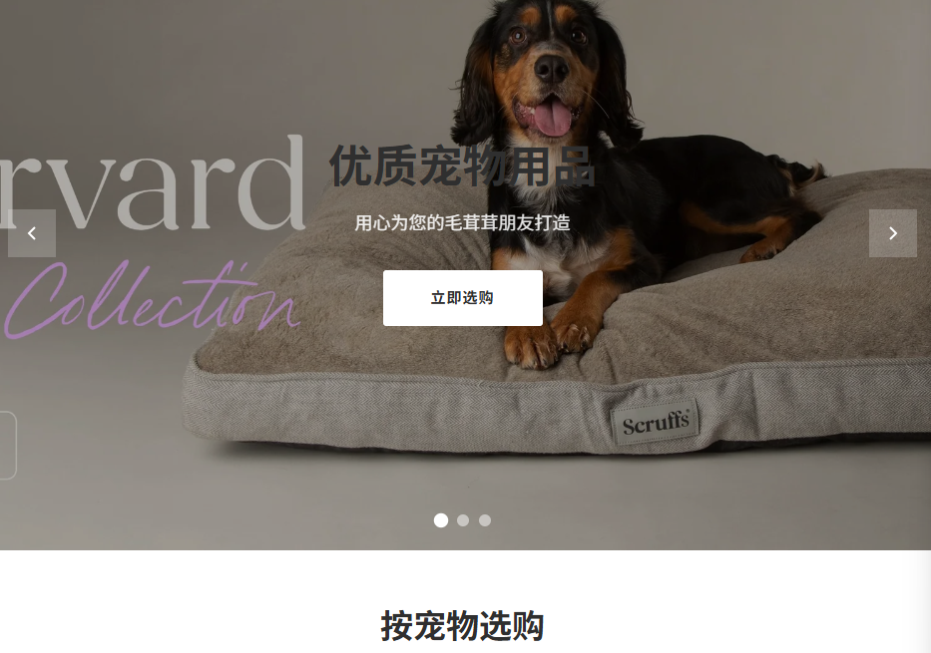
独立站建站服务
https://pet.yunjunet.cn/zh

Slide 14
产品路线图与项目落地时间表
三年规划时间轴
01
02
03
2026年
2027年
2028年
基础能力深化
AI 3.0，客户200家
垂直生态构建
行业大模型，客户500家
全球化布局
多语言，国际客户占比30%
项目落地时间表
第1-2周
需求调研与方案制定
第3-4周
账号搭建与基础配置
第5-8周
内容试运营与优化
第9周起
规模化运营与增长

Slide 15
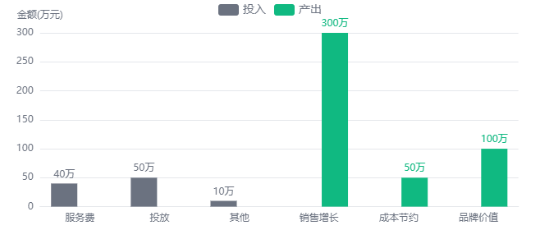

预期业务价值与ROI测算
核心价值体现
投入产出对比
收入增长
30%-200%
成本降低
50%
风险降低
90%
通过数字化转型实现多维价值提升
1:3
4个月
投资回报率 ROI
投资回收期
启动期
→
增长期
→
成熟期
ROI ≥ 1:1
ROI ≥ 1:2
ROI ≥ 1:3

Slide 16
合作邀约：携手共创增长新可能
全托管代运营模式
工具+咨询模式
定制化解决方案
合资公司模式
1
需求沟通
2
定制方案
3
案例交流
4
试点验证
期待与您携手，共同把握AI新媒体时代的增长机遇，实现商业价值的最大化！
联系电话：19956578189 | 邮箱：2455394908@qq.com

